Slide 1


GitHub Klassifizierung
Andreas Grafberger, Martin Keßler, Michael Leimstädtner, Stefan Grafberger

Slide 2
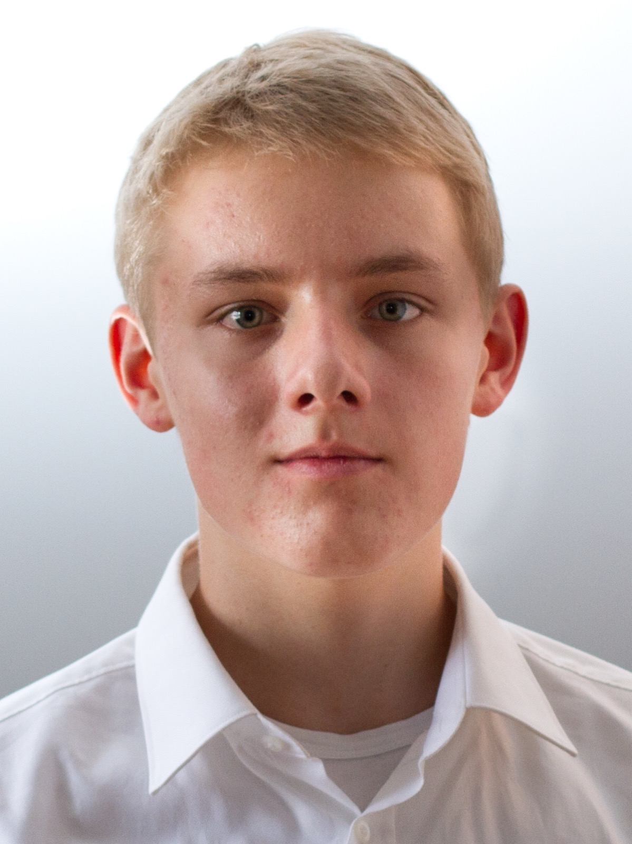


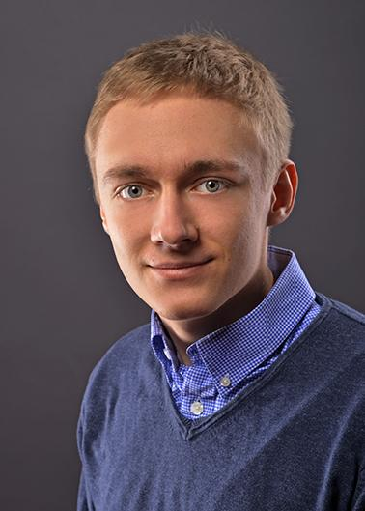
Team Universität Augsburg
Andreas Grafberger
Martin
Keßler
Michael Leimstädtner
Stefan Grafberger
Notes:
Bevor wir mit der Präsentation unserer Lösung beginnen, möchten wir uns kurz vorstellen: <Namen>, Informatikstudenten im 5. bzw. 3. Semester an der Universität Augsburg.

Slide 3
Gliederung
Herausforderungen und unser Lösungsansatz
Demonstration der Anwendung
Features und Vorhersagemodelle
Fragen
Notes:
Wodurch zeichnet sich unsere Lösung besonders aus? Wie lösten wir Schlüsselprobleme?
Demonstration unserer Anwendung anhand von Use Cases
Theoretischer Teil: Features und Vorhersagemodelle
Im Anschluss: Fragen gerne willkommen, zu wichtigen Themen haben wir Zusatzfolien vorbereitet

Slide 4
Besonderheiten und Herausforderungen
Probleme
Unklare Klassenbeschreibungen
Ungleichgewicht der Klassenverteilung
Hochdimensionaler unbekannter Feature-Raum
Notes:
Unklare Klassenbeschreibungen machen das kollaborative Klassifizieren schwierig und können für unklare / nicht robuste Vorhersagen sorgen.
Bereits in der Planungsphase des Projektes wurde uns also bewusst, dass die Klassengrenzen präzisiert werden müssen.
Da wir sogar innerhalb unserer Gruppe nach mehrmaligen Besprechen vieler Grenzfälle oft Samples verschieden klassifizierten,
haben wir beschlossen die Trainings- und Testdaten von einer Person klassifizieren zu lassen. => Hohe Homogenität, aber geringe Anzahl.
Wenn man jedoch immer zufällige GitHub Repositories klassifiziert, spiegelt die Trainingsdatenmenge die Ungleichverteilung wider: Die majority class (DEV) ist viel stärker vorhanden wie etwa DATA. => Mit dem sog. Active Learning Prozess schaffen wir es, im Verhältnis mit den sehr wenigen “teuren” Trainingsdaten die Klassengrenzen sehr gut zu trennen.
Hat man sich auf die Klasseninterpretationen geeinigt und ausreichend Trainingsdaten generiert, gilt es, diese gut zu interpretieren. Da wir nicht von Anfang an wissen, welcher Algorithmus mit welchen Features am zielführendsten ist, haben wir eine Schnittstelle erstellt, die eine Modularisierung der Classifier erlaubt. Wie unsere finalen Vorhersagemodelle funktionieren und mit dem sog. “Ensemble Learning” kombiniert wurden, wird später von Andreas erklärt.
Um den Eingaberaum (nämlich GitHub repositories) sinnvoll partitionieren zu können ist es notwendig, sowohl numerische als auch textuelle Features zu verwenden. Dadurch wird der Feature-Raum sehr hochdimensional und schwierig, mit wenigen Samples robuste Klassifizierer zu trainieren.
Ein großer Teil der Arbeit konzentrierte sich daher auf das Auswählen und die Vorverarbeitung geeigneter Features. Zugleich bedeutet der hochdimensionale Input, dass die Trainingsdaten sinnvoll ausgewählt werden müssen um diese Robustheit der Vorhersagen zu erlangen. Auch hierfür spielte Active Learning eine entscheidende Rolle.

Slide 5
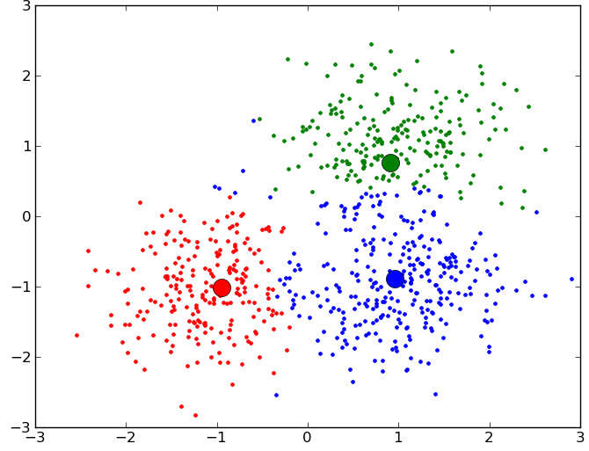
Generierung der Trainingsdaten - Probleme
Welche Repositories interessant?
Keine scharfen Grenzen zwischen den Klassen
Majority class
Großer Feature-Vektor
Quelle: http://scikit-learn.sourceforge.net/0.5/_images/plot_mean_shift.png
Notes:
Stellen wir uns einen zweidimensionalen Featureraum vor., Wir interessieren uns vorrangig Repositories, die an Klassengrenzen liegen. Im Klassenzentrum liegen Repositories mit relativ hoher Redundanz. (Bzw. dort exisitiert bereits ein entsprechender Vertreter)
Zu beachten dabei ist, dass der größte Teil des Featureraumes von der majority class belegt wird.
Fügt man nun Repositories durch manuelle Suchergebnisse hinzu, passiert allerdings das Gegenteil: Repositories der Klassenzentren werden hinzugefügt.=> Raum wird nicht komplett abgedeckt
Mit dem Active Learning suchen wir nun nicht nur durch Klassengrenzen, sondern nach Bereichen im Raum, die noch nicht abgedeckt sind.
Somit sind dies die Probleme bezüglich der Trainingsdaten, die wir lösen müssen:
Definitionen verschieden interpretierbar. Lösung: Präzisierung und Arbeitsteilung.
Keine scharfen Grenzen: Klassifizieren wichtiger Grenzfälle für Robustheit.
Majority Class: ca. 80 % DEV
Großer Featurevektor -> Vorhersagen evtl. nicht robust
(Jeweils Bezug zu Repository links aufzeigen.)
Klassifizieren zufälliger Repositories ineffizient (Majority Class).
Manuelles Suchen nicht sinnvoll, Classifier lernen nur Stichwörter
Repositories werden aufgenommen obwohl Classifier schon richtig liegt und sich “sicher” ist.
[Überleitung zu Active Learning: KEINE GEFAHR DURCH AUTOMATISCHES HINZUFÜGEN]
Merge 2 Folien-Kommentare:
sauber im Sinne von hohe Qualität ohne große Abweichung, auch wenn mehr Repos wünschenswert wären
Gefahr wie vorhin besprochen, Models lernen sonst nur einfache Stichwörter

Slide 6
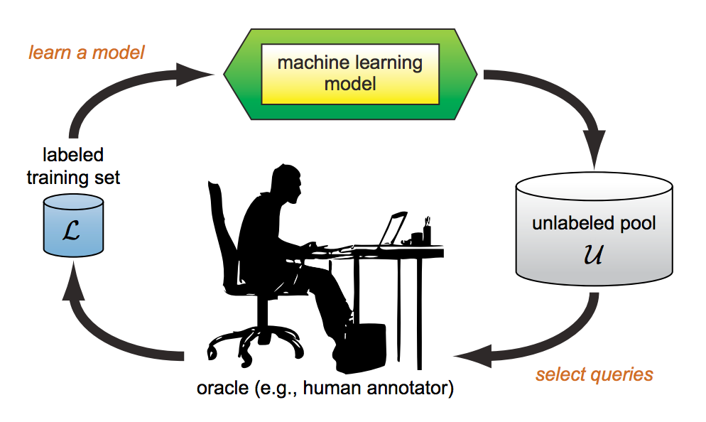
Generierung der Trainingsdaten - Active Learning
Stream- und Pool based
Unsicherheit auf Basis der Klassen-Wahrscheinlichkeiten
=> geringe Redundanz, 2.000 Samples
Quelle: Settles, Burr (2010), "Active Learning Literature Survey" Computer Sciences Technical Report 1648.
Notes:
Lösung: Active Learning
Grundprinzip: Nur diejenigen Repositories aufnehmen, die Verbesserung darstellen, Classifier also unsicher ist.
Umsetzung:
Unlabeled Pool unterhalten. (~40,000 Repositories)
Verschiedene Modi (Stream Based, Pool Based, evtl. Membership Query Synthesis)
Messung der Unsicherheit durch Uncertainty Sampling (least confident, margin sampling, entropy based)
Zyklus erklären.
Vorteile::
Grenzfälle, bei denen sich Classifier besonders unsicher sind, werden abgefragt (Macht Klassifizieren für Menschen immer schwieriger)
Leichte repositories werden nicht erneut abgefragt
Vorhersagen immer robuster

Slide 7
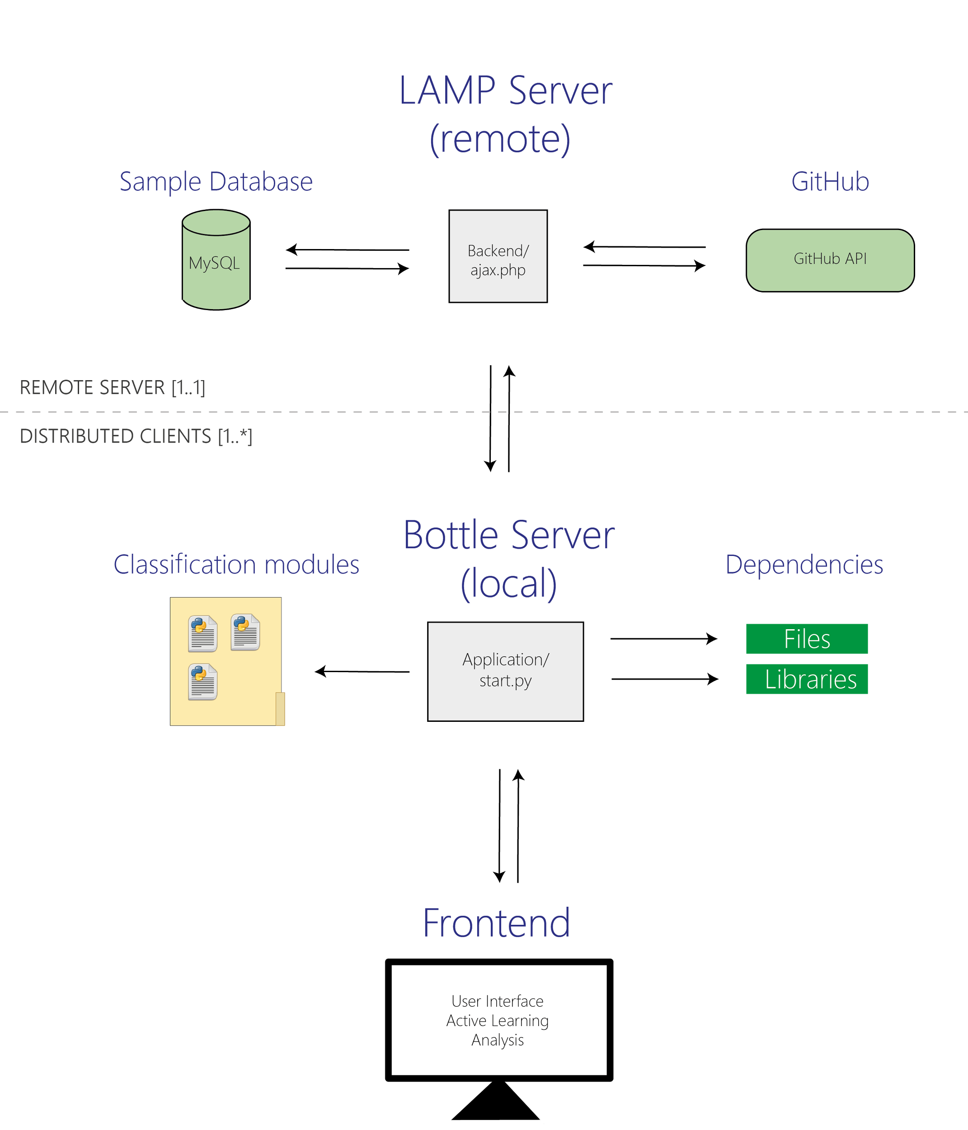

Softwaredesign
lokal: Python – Server
remote: LAMP – Server
DB: MySQL
GUI: HTML, CSS, Vue.JS
Notes:
Ziele unserer Anwendung:
---- MICHI ab hier----
Es gab viele verschiedene Lösungen die wir ausprobieren wollten Brauchten Tool um Active Learning verwenden zu können Welche Features überhaupt sinnvoll? Ab wann ist der Input-Vektor zu groß? Können wir dies dann auch gleich zur grafischen Oberfläche verwenden um unsere Lösung zu benutzen?
Verwenden von verschiedenen Modellen als Blackbox
Plattformunabhängig
4 verschiedene Modi: Stream Based Active Learning, Pool Based Active Learning, ein Modus zum Testen und Analysieren von Klassifikatoren, ein Modus zum tatsächlichen Benutzen der Klassifikatoren
Sachen wie das Speichern und Testen von verschiedenen Models sollte Model-unabhängig funktionieren
Später nach Möglichkeit wiederverwendbar

Slide 8
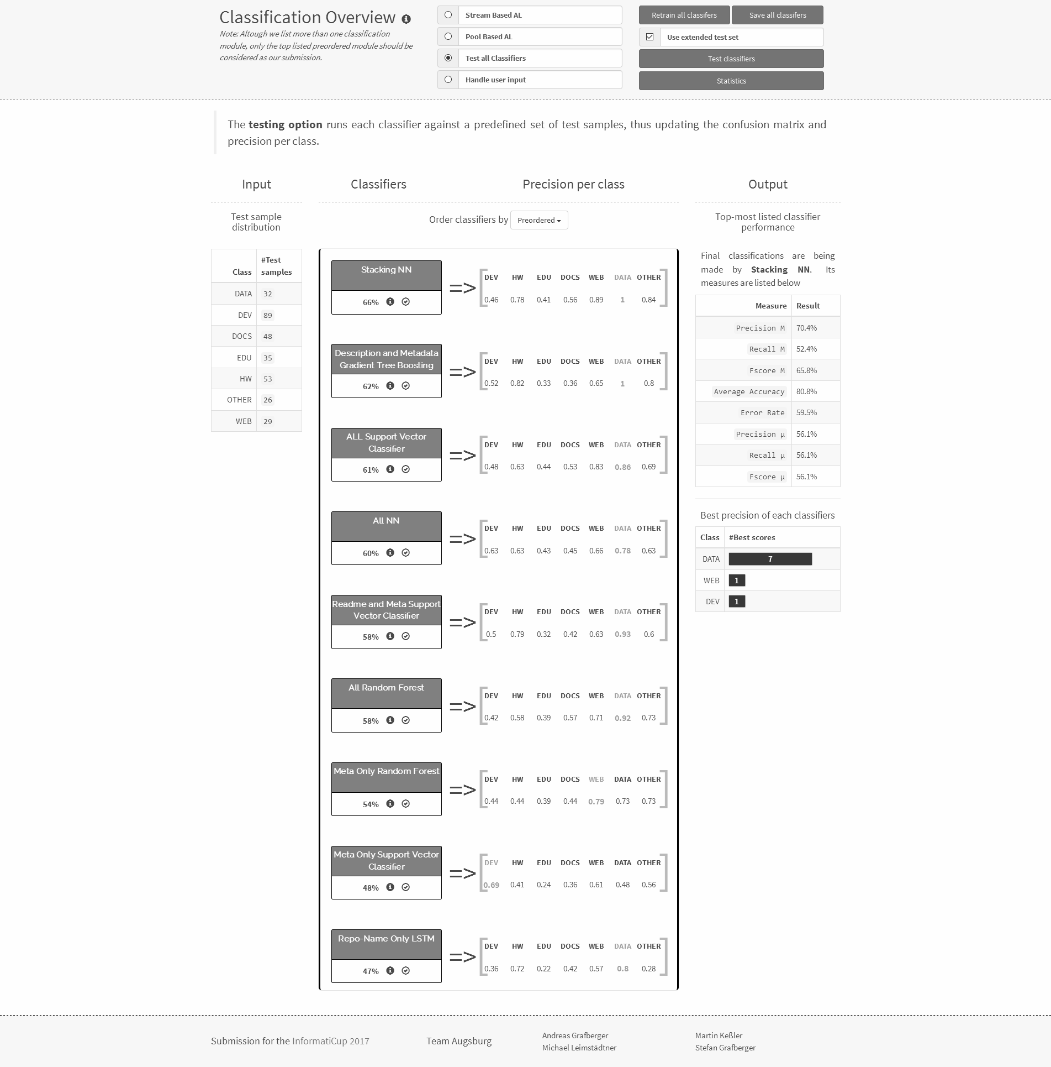
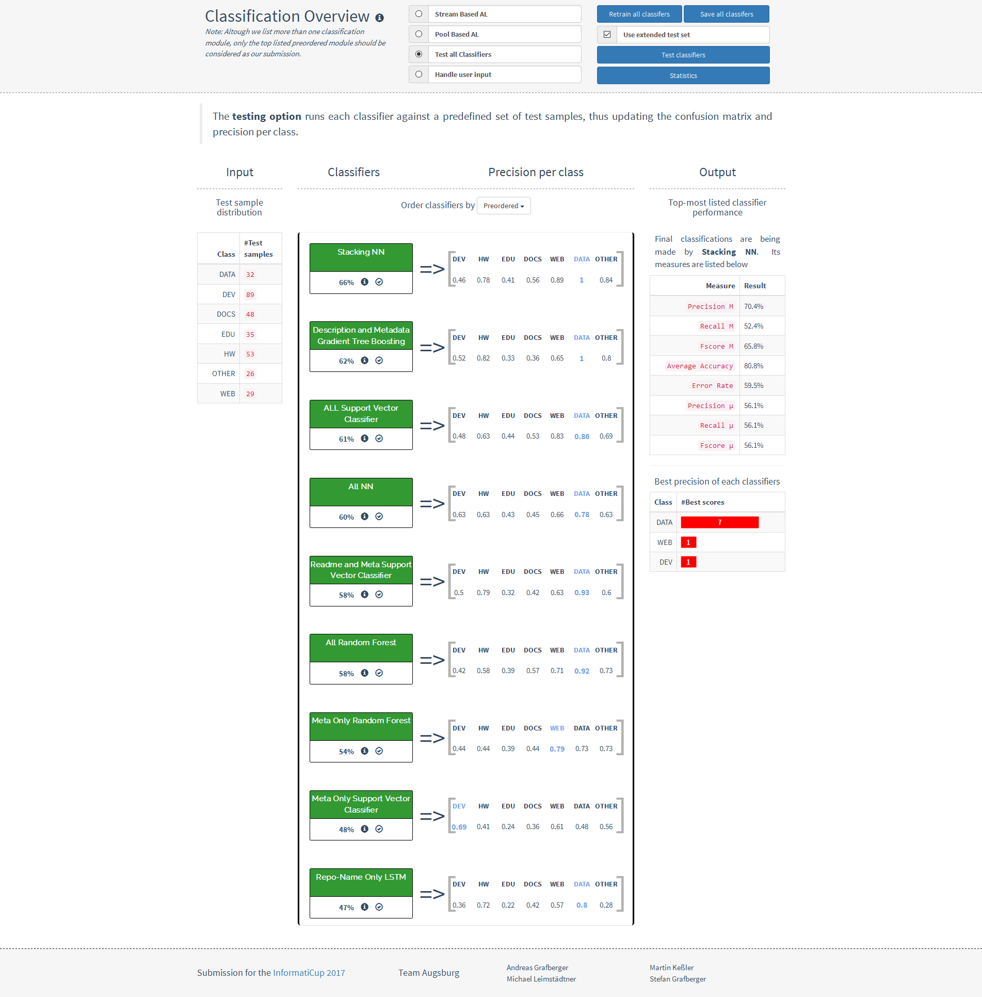

Live Demo
Struktur
Use Cases
Notes:
Skript (3-4 Aspekte):
Modivorstellung: Pool Based, Stream Based
Membership Query wäre noch ein klassischer Modi, fehlt. Wollen wir das hier zusätzlich erwähnen? => Zeit
Außerdem: Analyse-Modus sowie Modus um Classifier dann auch wirklich zu verwenden. Rechts oben: BedienElemente des aktuellen Modus
Mitte: Unsere Classifier, sortierbar nach verschiedenen Metriken, jeweils mit Precision per Class auf rechter Hälfte
Links: Der Input im jeweiligem Modus, hier, im Analyse-Modus: unsere TestSamples, hier kann man sogar zwischen kleinem AnhangB und einem großem TestSet umwechseln
Rechts: Output: Detaillierte Messwerte vom Besten Classifier
Plan A: Klick auf “Live Demo” zeigt auf localhost.
Plan B: Klick auf das Bild zeigt auf eine weitere Präsentation mit dummy - Bildern

Slide 9
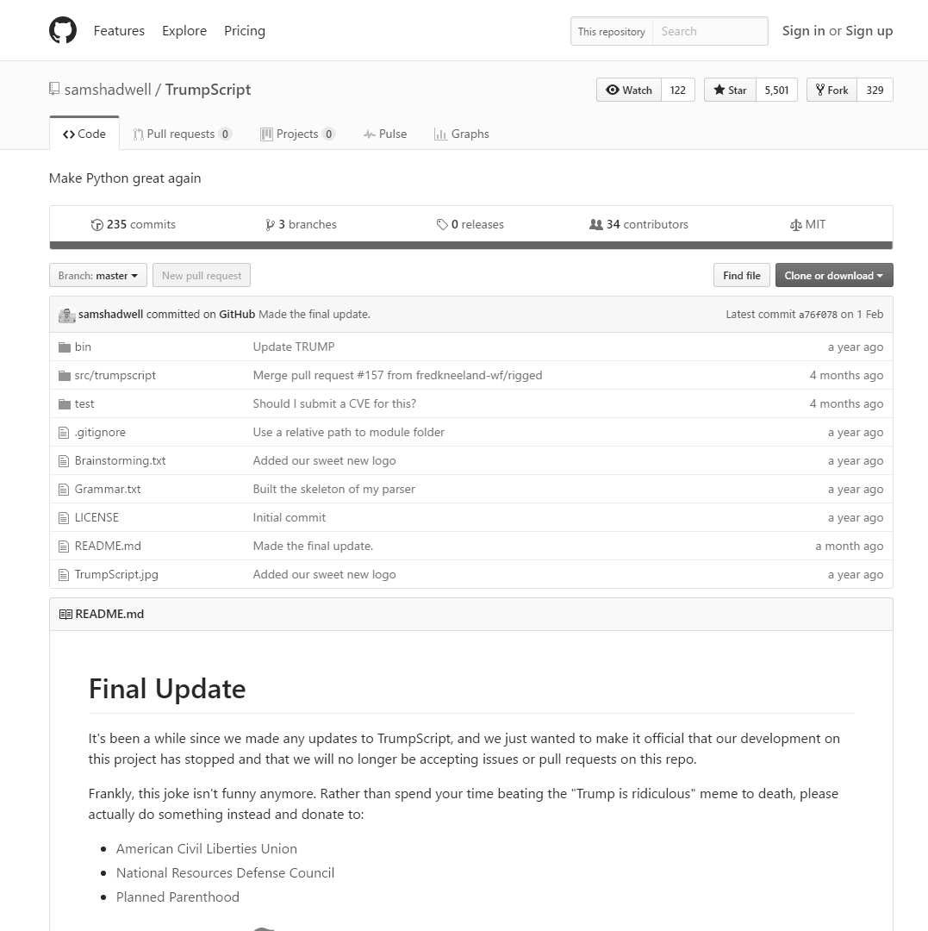
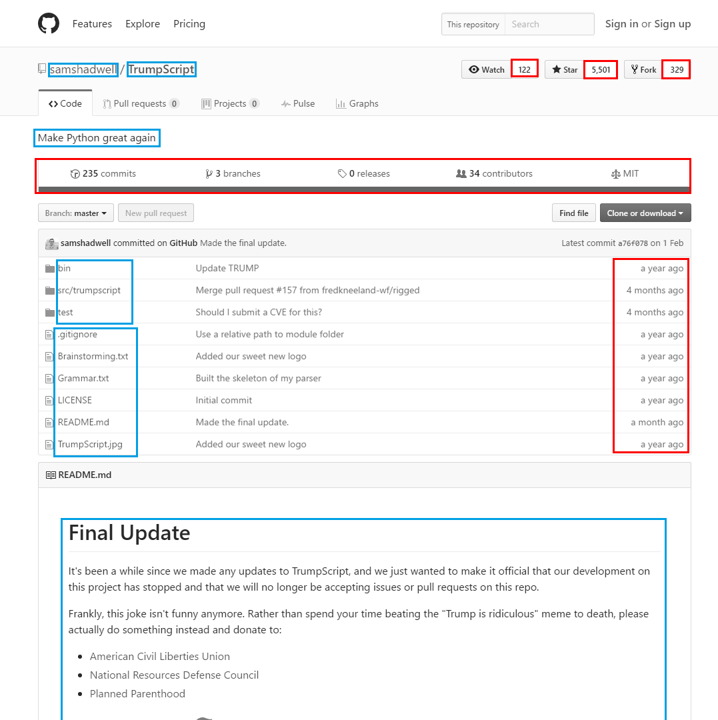
Features
Welche gibt es?
Welche brauchen wir Menschen?
Welche eignen sich?
Codierung / Pre-Processing
Notes:
Die Qualität der Vorhersagen steht und fällt mit den Informationen, die unsere Classifier über das repository bekommen = Features.
Wichtige Fragen:
Welche stehen uns überhaupt zur Verfügung?
Welche waren für uns wichtig, als wir klassifizierten?
Welche eignen sich und auf welche haben wir überhaupt Zugriff?
Hier betrachtet wichtig: Repository-Name enthält Script, rel. viele Commits und Contributors, Ordnernamen! und evtl. auch Stars.
(Herangehensweise im Team: Jeder erstellt Liste während Klassifizieren mit Features, die wichtig sind. Einige sind noch im Laufe der Zeit hinzugekommen.)
Unterteilung in Numerische Features / Text
Api-Call Limit
Unlabeled Pool vom Active Learning für Analyse der Features
------- Kommentar von “gelöschter” Folie
Hier eine Übersicht über einen Teil der Features, besonders auf Levensthein-Distanz eingehen
Beispiel mit Hausaufgaben-Repo für Levenshtein-Distanz
Vector für verwendete Sprachen mit 0,5 für verwendet und 1 für Hauptsprache
API-Call Limit aufführen (Commit-Nachrichten)

Slide 10
Text Features - Codierung
Bag-of-words model
Term frequency (Tf) + inverse document frequency (Tf-idf)
Stemming
N-grams
Character-sequence (RNN, LSTM, …)
Word2Vec
Notes:
Bag of Words, schmeißen jedes Wort unabhängig von Position
Betrachten von Tokens/ Wörtern, Stoppwörter nicht berücksichten (Wörter, die oft auftreten, für das Textverständnis aber nicht wichtig sind
Zählen von Vorkommen jeden Wortes/ Tokens und Repräsentation in Vektor. (Je höher Zahl, desto häufiger)
Gewichtet mit max. Auftreten eines Wortes im Dokument
Wortstamm - Library, Libraries -> Librari. Featurevektor um ⅓ reduziert!
Bag-of-words als Spezialfall von N-grams.
Repo-Name nur schwer in Tokens zerlegbar -> RNN ermöglicht Mustererkennung in zusammenhängendem Text (LSTM verwendet als besser Möglichkeit)
Word2Vec final nicht verwendet, nach anfänglichen bräuchten wir unrealistische Mengen an Samples, die ohne simples manuelles Hinzufügen nicht sinnvoll zu bekommen sind. Doc2Vec evtl als Möglichkeit aufführen (Rel. schwierig, da wir es ja nicht verwendet haben)

Slide 11
Vorhersagemodelle
Base Classifier
Ensemble Classifier
Boosting
Gradient Tree Boosting
AdaBoost
Bagging
Random Forest
Stacking
Support Vector Machine
Linear Classifiers
Naive Bayes
Decision Trees
Neuronale Netze
Notes:
Wir unterscheiden 2 Arten von Classifiern:
Einzelne Classifier, die Vorhersagen treffen
Ensemble-Modelle, die die Vorhersagen vieler Classifier kombinieren
Base Classifier:
Support Vector Machines als altes bewährte Methode, v.a. gut für hochdimensionalen Input wie in unserem Fall! (rbf-Kernel ansprechen?)
Linear Classifier für einfache Features
Naive Bayes für Text verwendet, leider final nicht verwendet, da keine guten Ergebnisse erzielt. Trotz verschiedener Methoden (Event Models)
Neuronale Netze als mit beste Methode (gleich mehr dazu)
Ensemble-Classifier:
Boosting Funktionsweise erklären. Gradient Tree Boosting als mit mächtigstes Model, AdaBoost anfänglich verwendet, dann aber abgelöst
Bagging Funktionsweise erklären, Random Forests erklären
Bibliotheken: Keras mit Theano-Backend, Scikit-Learn für restliche Modelle

Slide 12
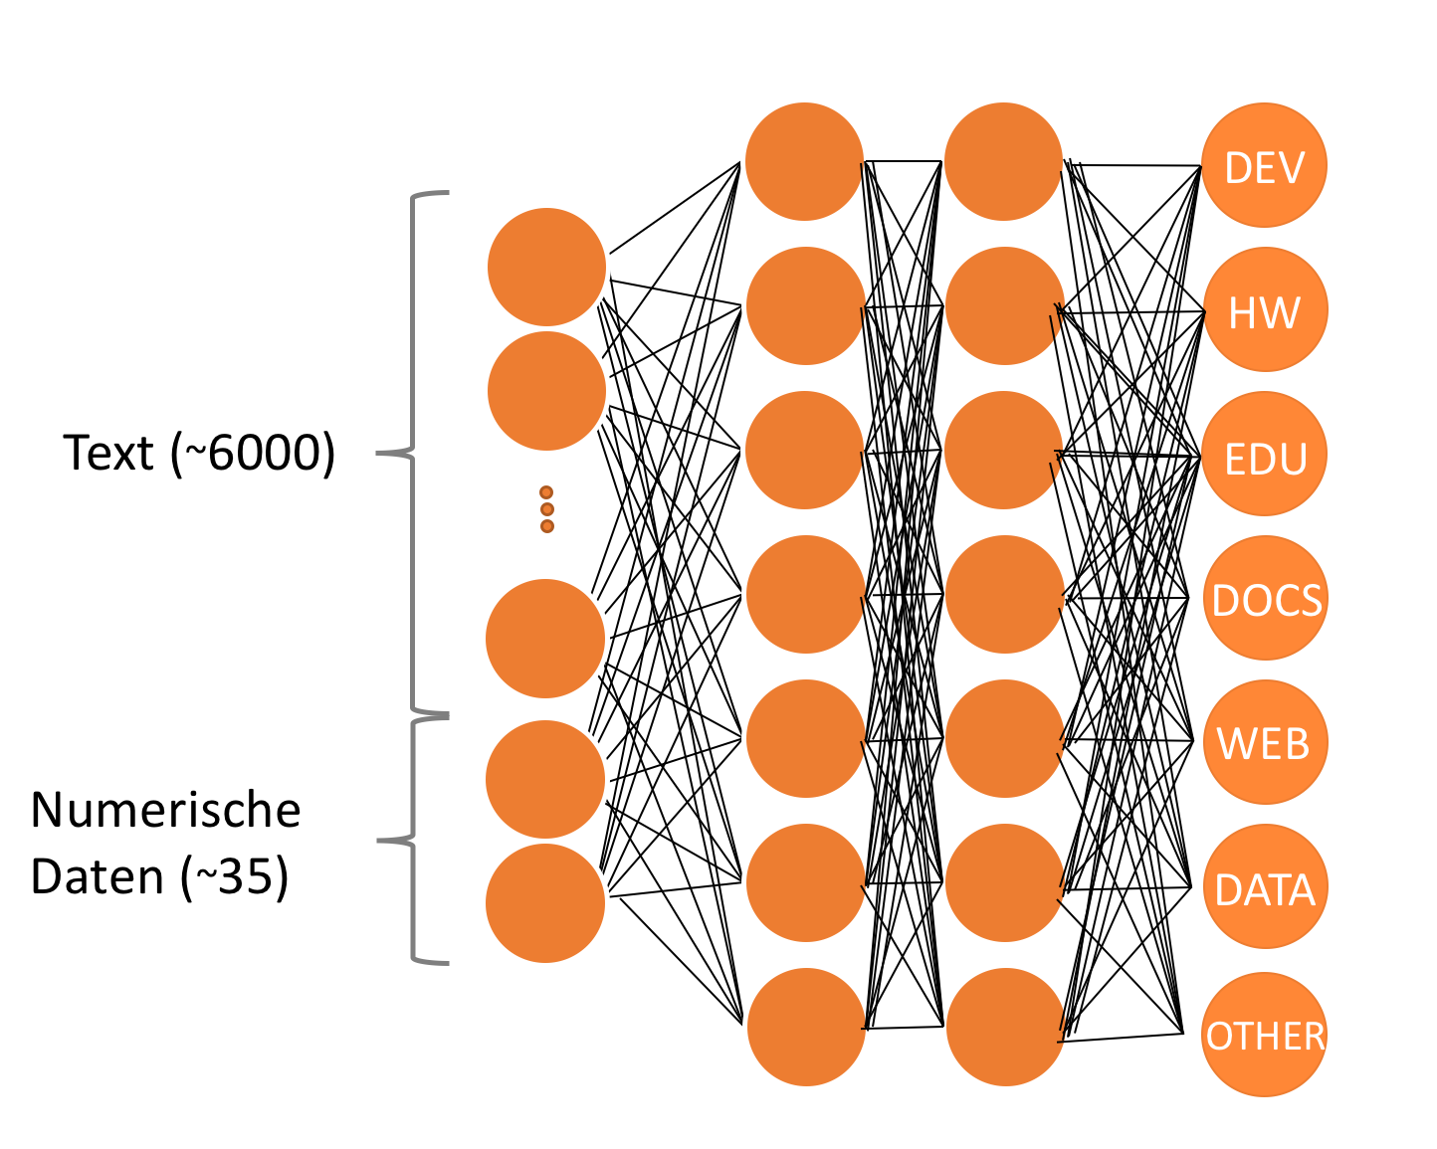
Vorhersagemodelle - Neuronale Netze
Feed Forward Network
2-3 hidden layer
Notes:
[Überleitung zu Neuronalen Netzen]
Feed Forward Networks:
Input: Ausgabe des Tfidf-Vectorizers und numerische Daten. Entweder Readme codiert oder auch Description, oder beides.
Verschiedene Architekturen und Aktivierungsfunktionen ausprobiert, meist 2 “versteckte” Schichten, teilweise ab 3 Overfitting bemerkbar gemacht.
Details: Aktivierungsfunktionen meist ReLU und zum Normalisieren der Vorhersage Softmax, damit jeweils direkt Prozent-WSK ausgelesen werden kann.
Implementiert mit Keras / Theano.

Slide 13
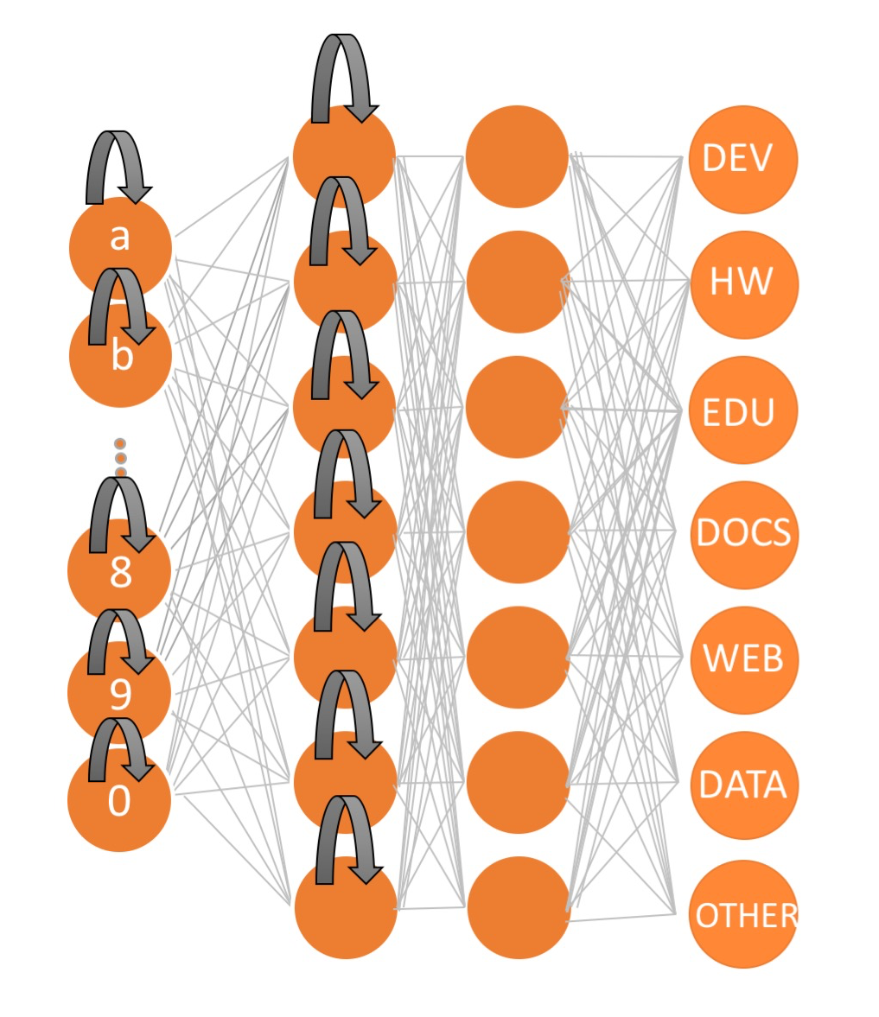
Vorhersagemodelle - Neuronale Netze
Recurrent Neural Network
LSTM
Benutzt Repository-Name
Notes:
Wie vorhin angesprochen war es schwierig, den Repository-Namen geeignet zu codieren. (schlecht in Tokens aufteilbar).
Lösung: Recurrent Neural Network.
Diese Netze besitzen bei uns in den ersten Schichten nicht nur Verbindungen zu den nächsten Schichten, sonder auch jeweils zu sich selbst.
Somit haben diese ein “Gedächtnis”, mit dem sie sich an vorherige Buchstaben “erinnern” können.
Wir haben eine spezielle Implementierung dieser Netze verwendet, die einige Probleme des ursprünglichen Ansatzes lösen:
LSTM (Long-Short-Term-Memory).
Auch hier wieder Keras/ Theano verwendet.

Slide 14
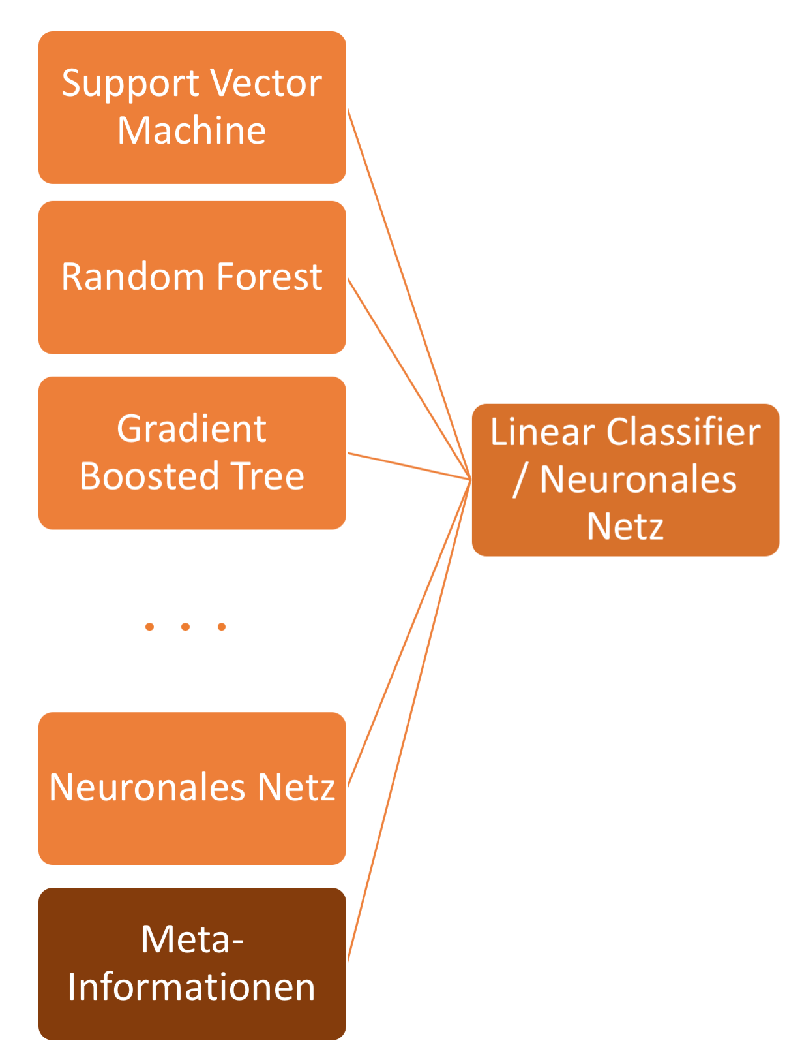
Vorhersagemodelle - Problemlösungen
60% - Grenze
Kombination aller Vorhersagen
Class imbalance
Class-Weights
Overfitting / Vanishing Gradients
Notes:
Was wäre, wenn wir einfach die Vorhersagen aller unserer Classifier kombinieren? Dieser Ansatz nennt sich Stacking und ist eine weitere Unterart des Ensemble-Learnings.
Man verwendet meist ein Lineares Modell und gibt diesem die Vorhersagen vieler Classifier.
Dieser lernt nun, diese Vorhersagen zu gewichten und somit diese zu einer möglichst optimalen Vorhersage zu vereinen.
Jedoch haben wir einen weiteren Schritt unternommen und diesem Meta-Modell Kontext zu dem jeweiligen Repository gegeben.
Dies geschah in Form eines reduzierten Feature-Vektors mit numerischen Daten.
Somit kann ein Neuronales Netz, wenn auf all diese Inputs angewendet, abhängig vom Repository entscheiden,
welche Classifier wahrscheinlich am vertrauenswürdigsten sind.
Dies ist beispielsweise hilfreich, wenn ein Repository widersprüchliche Details enthält, jedoch der Name klar ersichtlich
die richtige Klasse vorgibt. Das Netz ist in der Lage, diese Situation zu erkennen und die Vorhersage des RNNs, welches den Repo-Namen buchstabenweise durchgeht stärker zu gewichten.
Durch diese Techniken ist es uns gelungen, den F-Score um ganze 10% zu verbessern auf letztendlich 66%.
Solch ein Meta-Model ist unser finaler Abgabe-Classifier.

Slide 15
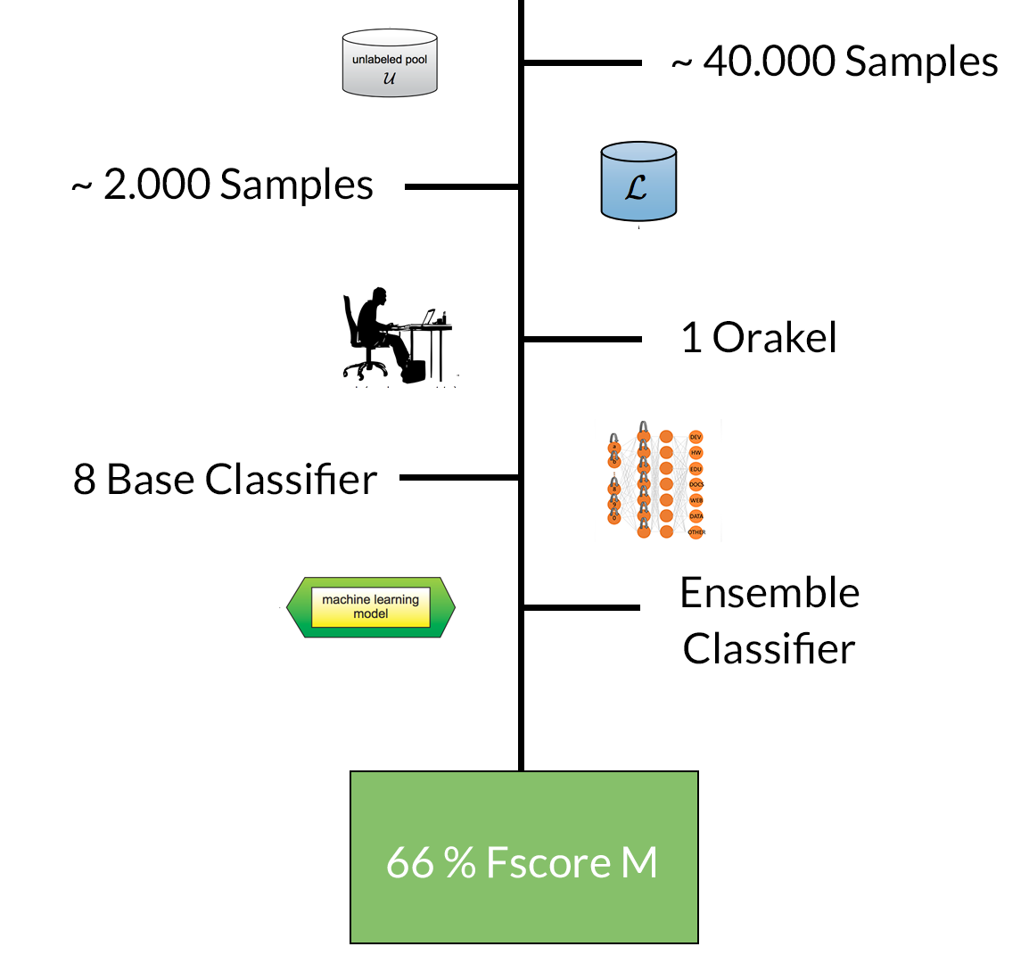
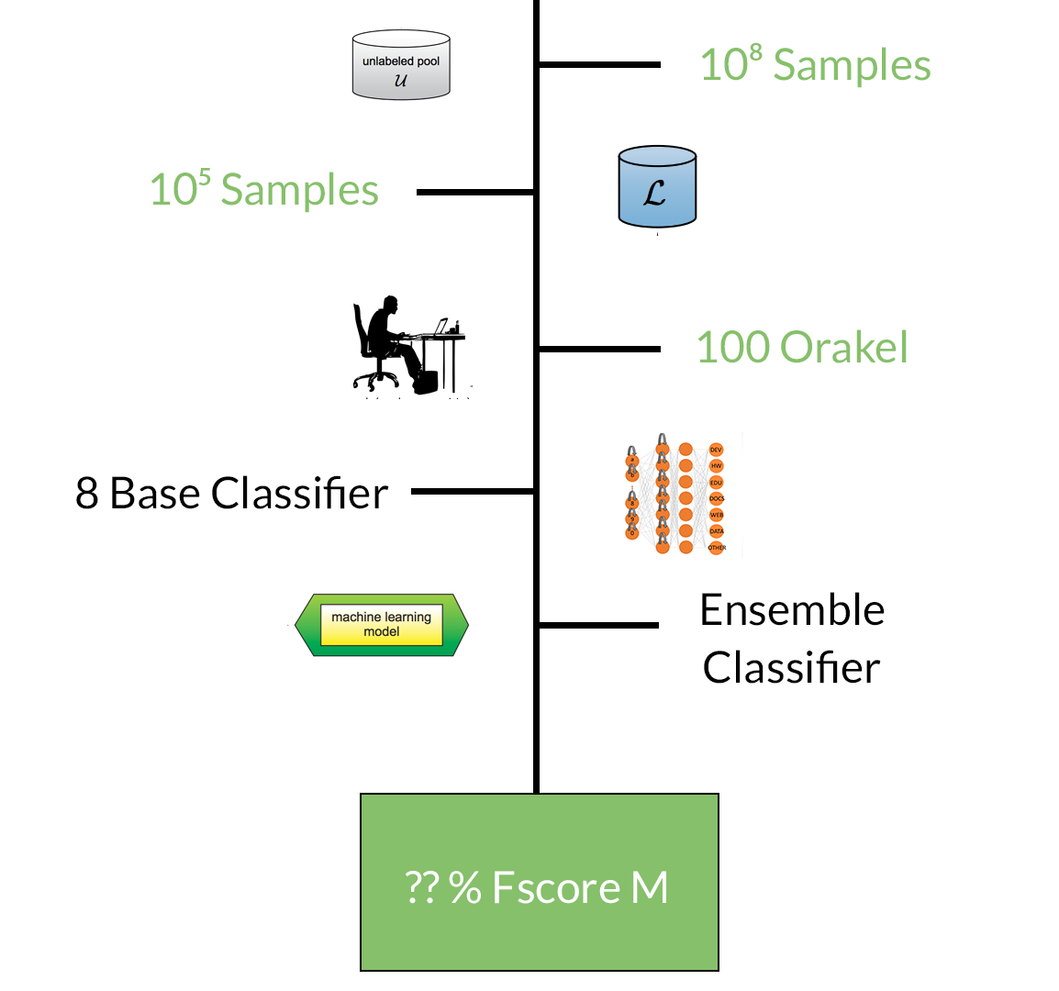
Zusammenfassung

Slide 16







Vielen Dank für Ihre Aufmerksamkeit

Slide 17
Index der Zusatzfolien
Decision Tree / Random Forest
Unsicherheitsformeln
Libraries und Technologien
Liste verwendeter Features
Evaluation
Erster Softwareentwurf

Slide 18
Unsere Anwendung - Ziele
Sandbox für verschiedene Klassifikatoren
Active Learning
Features, Trainings- und Testdaten
Eine GUI für verschiedene Zwecke?
Plattformunabhängig
Leichte Evaluation verschiedener Modelle
Zurück zum Index
Notes:
Es gab viele verschiedene Lösungen die wir ausprobieren wollten Brauchten Tool um Active Learning verwenden zu können Welche Features überhaupt sinnvoll? Ab wann ist der Input-Vektor zu groß? Können wir dies dann auch gleich zur grafischen Oberfläche verwenden um unsere Lösung zu benutzen?
Verwenden von verschiedenen Modellen als Blackbox
Plattformunabhängig
4 verschiedene Modi: Stream Based Active Learning, Pool Based Active Learning, ein Modus zum Testen und Analysieren von Klassifikatoren, ein Modus zum tatsächlichen Benutzen der Klassifikatoren
Sachen wie das Speichern und Testen von verschiedenen Models sollte Model-unabhängig funktionieren
Später nach Möglichkeit wiederverwendbar

Slide 19
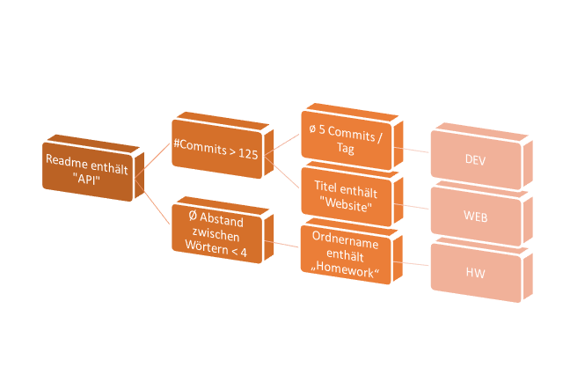
Beispiel Decision Tree / Random Forest
Zurück zum Index
Notes:
Kommt wsl weg

Slide 20
Features
Text
Numerisch
Repository - Name
Autor
Short - Description
Readme
Dateinamen
Ordnernamen
Dateitypen
# Commits, Forks, Folders / Files, ...
ø Länge der Commit-Nachricht
ø Levenshtein - Distanz der Ordner-/Dateinamen
Verwendete Sprachen
Boolean (1 oder 0):
Besitzt Wiki
Ist ein Fork, ...
Zurück zum Index
Notes:
Hier eine Übersicht über einen Teil der Features, besonders auf Levensthein-Distanz eingehen
Beispiel mit Hausaufgaben-Repo für Levenshtein-Distanz
Vector für verwendete Sprachen mit 0,5 für verwendet und 1 für Hauptsprache
API-Call Limit aufführen (Commit-Nachrichten)

Slide 21
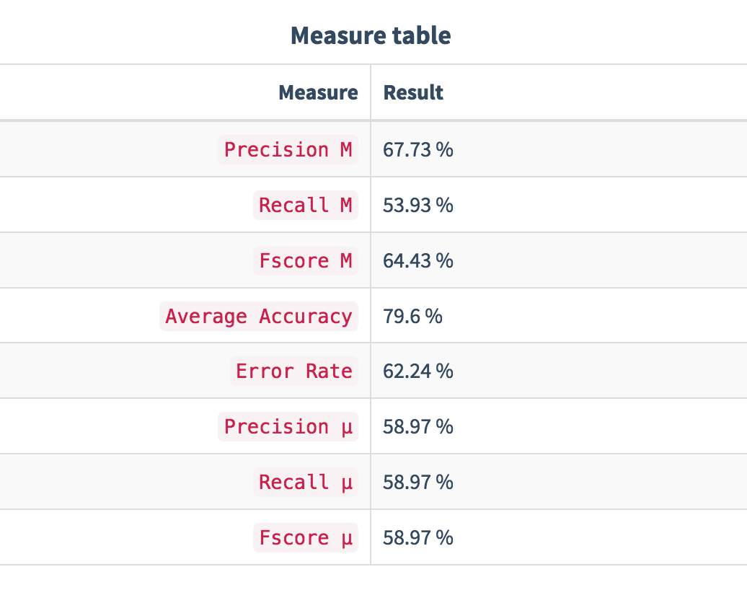
Evaluation - Metriken
Precision vs. Recall
Interessanter: Precision
Noch besser: FScore M
Zurück zum Index

Slide 22
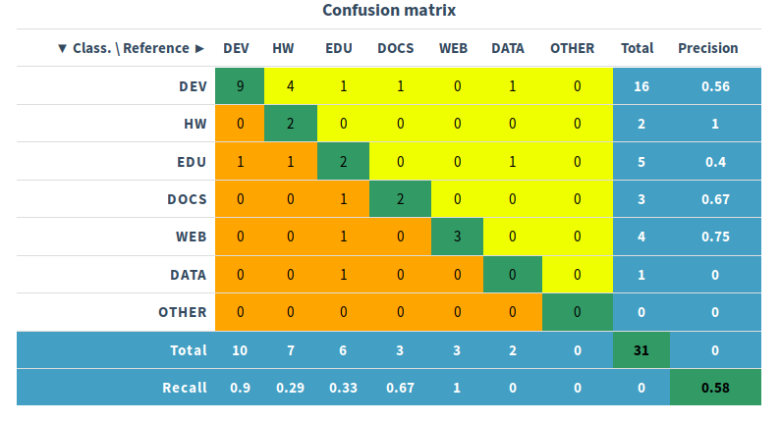
Evaluation - Konfusionsmatrix
Ermöglicht detaillierte Analyse der Klassifikatoren
Schön ersichtlich, wo der Klassifikator noch Probleme hat
Zurück zum Index

Slide 23
Evaluation - Unsere Ergebnisse in Zahlen
66 % FScore M mittels Ensemble Klassifizierer
60 % FScore M mittels einzelner Klassifizierer
Problematisch bleibt die Unterscheidung von:
HW von DEV
DEV und nicht DEV
Die besten Ergebnisse liefern:
DEV
EDU
DATA
Zurück zum Index

Slide 24
Evaluation - Interpretation
Ergebnisse der Teams schwer zu vergleichen, da unterschiedliche Trainingsdaten und unterschiedliche Interpretation der Klassen
auch unterschiedlichste Variationen und Klassifikatoren brachten keine Verbesserung => Möglichkeiten bei Klassifikatoren ausgereizt
erwarten bessere Resultate mit höherer Anzahl Trainingsdaten
+ zudem weitere Konsistenzprüfung der bisherigen Trainingsdaten
+ bessere Feature-Voranalyse
Für 10.000 - dimensionalen Inputvektor erstaunlich gute Ergebnisse, ggf. durch das Active Learning
Zurück zum Index

Slide 25
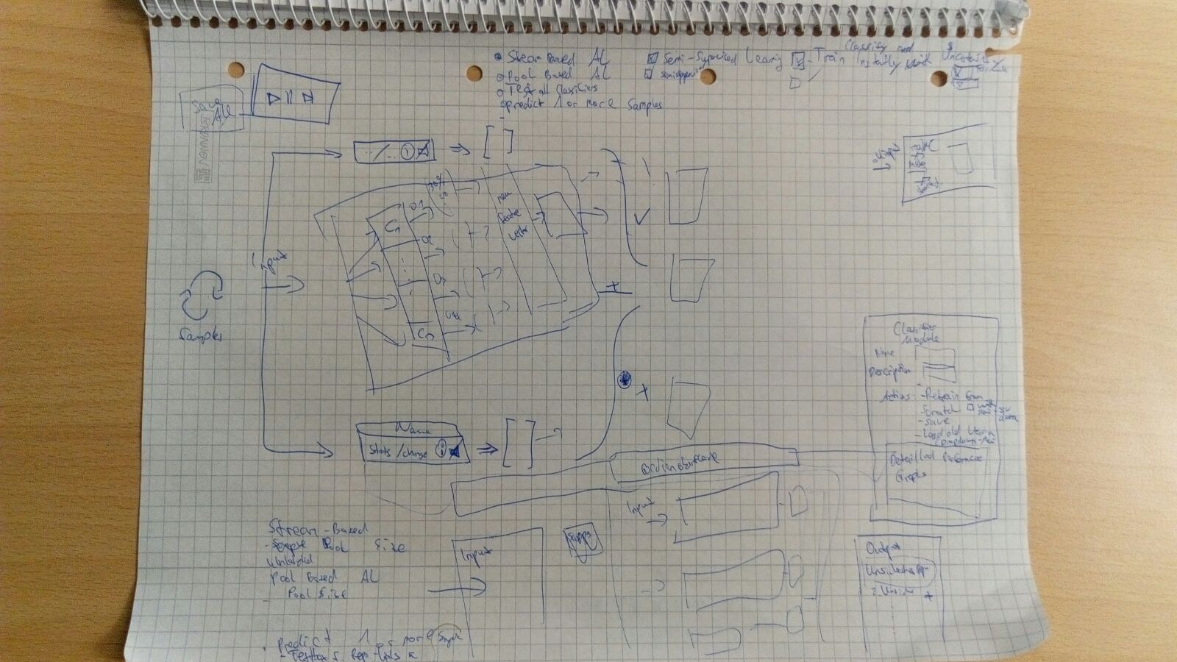
Softwareentwurf
Module als “Black Boxes”
Enge Verknüpfung zwischen GUI und Logik - Schicht
Model - View - Controller
Zurück zum Index

Slide 26
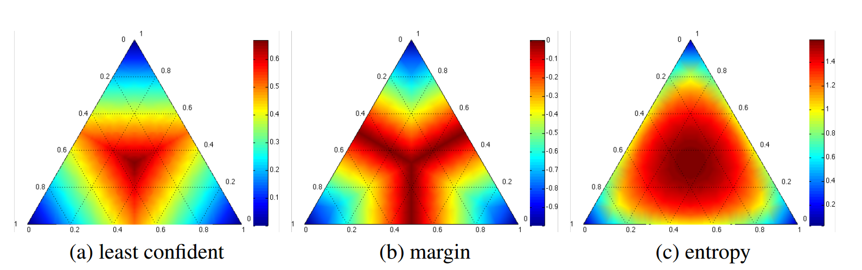
Unsicherheitsformeln
Quelle: Settles, Burr (2010), "Active Learning Literature Survey" Computer Sciences Technical Report 1648.
Zurück zum Index

Slide 27
Libraries und Technologien
Libraries:
numpy
scipy
cherrypy / paste
bottle
keras
sklearn
nltk
gensim
pattern
theano
demjson
Vue.JS
Technologien:
PHP
Python
MySQL
JavaScript
HTML
CSS
Zurück zum Index

Slide 28
Besonderheiten und Herausforderungen
Problem
Unser Ansatz
“Saubere” Trainingsdaten
Unklare Klassenbeschreibungen
Ungleichgewicht der Klassen
Active Learning
Vergleich verschiedener Algorithmen
Modularisierung,
Ensemble Learning
Hochdimensionaler unbekannter Feature-Raum
Feature engineering,
Active Learning
Notes:
Unklare Klassenbeschreibungen machen das kollaborative Klassifizieren schwierig und können für unklare / nicht robuste Vorhersagen sorgen.
Bereits in der Planungsphase des Projektes wurde uns also bewusst, dass die Klassengrenzen präzisiert werden müssen.
Da wir sogar innerhalb unserer Gruppe nach mehrmaligen Besprechen vieler Grenzfälle oft Samples verschieden klassifizierten,
haben wir beschlossen die Trainings- und Testdaten von einer Person klassifizieren zu lassen. => Hohe Homogenität, aber geringe Anzahl.
Wenn man jedoch immer zufällige GitHub Repositories klassifiziert, spiegelt die Trainingsdatenmenge die Ungleichverteilung wider: Die majority class (DEV) ist viel stärker vorhanden wie etwa DATA. => Mit dem sog. Active Learning Prozess schaffen wir es, im Verhältnis mit den sehr wenigen “teuren” Trainingsdaten die Klassengrenzen sehr gut zu trennen.
Hat man sich auf die Klasseninterpretationen geeinigt und ausreichend Trainingsdaten generiert, gilt es, diese gut zu interpretieren. Da wir nicht von Anfang an wissen, welcher Algorithmus mit welchen Features am zielführendsten ist, haben wir eine Schnittstelle erstellt, die eine Modularisierung der Classifier erlaubt. Wie unsere finalen Vorhersagemodelle funktionieren und mit dem sog. “Ensemble Learning” kombiniert wurden, wird später von Andreas erklärt.
Um den Eingaberaum (nämlich GitHub repositories) sinnvoll partitionieren zu können ist es notwendig, sowohl numerische als auch textuelle Features zu verwenden. Dadurch wird der Feature-Raum sehr hochdimensional und schwierig, mit wenigen Samples robuste Klassifizierer zu trainieren.
Ein großer Teil der Arbeit konzentrierte sich daher auf das Auswählen und die Vorverarbeitung geeigneter Features. Zugleich bedeutet der hochdimensionale Input, dass die Trainingsdaten sinnvoll ausgewählt werden müssen um diese Robustheit der Vorhersagen zu erlangen. Auch hierfür spielte Active Learning eine entscheidende Rolle.

